Slide 1
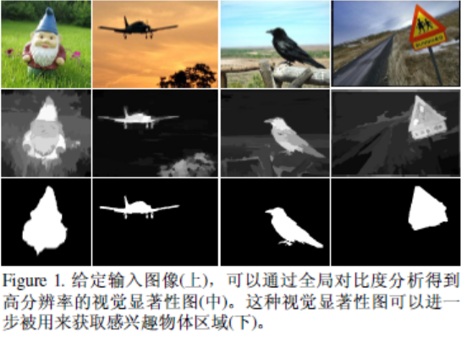
显著性区域检测
可靠的视觉显著性估计使得即使在没有先验知识的情况下仍然可以对图像进行
适当的处理，是许多计算机视觉任务的重要步骤。
本论文提出了一种基于区域对比度的视觉显著性区域检测算法。
Input images
Salient maps
Regions of interest

Slide 2
Histogram-based contrast method
HC-maps 依据像素与其他像素的色彩差异来分配像素的显著性值，用以产生具有全分辨率显著性图像。
用基于直方图的方法来进行高效处理，并用Color space smoothing操作来控制量化的缺陷。
Region-based contrast method
首先将图像分割成区域，再为每个区域计算显著性值，从而得到基于区域对比度的显著性图（RC-maps）。
区域的显著性值是由全局对比度值计算得到的。

Slide 3
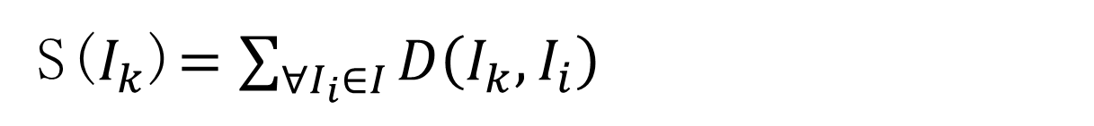
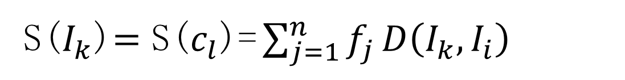
对于每一个像素I ，定义其saliency，其中$D\left(I_{k},I_{i}\right)$为L*a*b空间距离，这样，相同颜色的像素具有
相同的显著性值
S($I_{k}$)$=\sum_{∀I_{i}∈I}{D\left(I_{k},I_{i}\right) }$
（1）
所以我们将相同颜色的值归类，得到每种颜色（$c_{l}$）的显著性值，其中n是该图像中颜色种类
的数目，$f_{j}$为该颜色在图像中出现的概率
S($I_{k}$)$=\text{S}\text{(}c_{l}\text{)}\text{=}\sum_{j=1}^{n}{f_{j}}D\left(I_{k},I_{i}\right)$
（2）
式（1）的时间复杂度是O($N^{2}$)对于中等大小的图像处理已经很艰难，式（2）时间复杂度为
O(N)+O($n^{2}$)

Slide 4
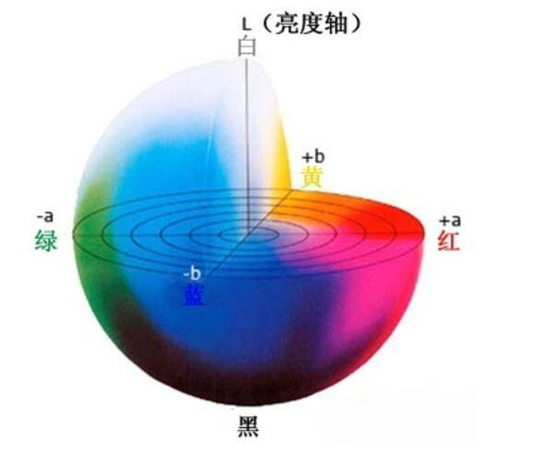

Slide 5
人们会更加注意图像中和周围物体对比度大的区域，除了对比度外，空间关系在人类注意力方面也起到非常大的作用。
相邻区域的高对比度比很远区域的高对比度更容易导致一个区域引起视觉注意。在计算像素集对比度时引进空间关系计算代价会非常大，我们引进一种对比度分析方法：区域对比度。
将图像分割为若干区域，计算区域的颜色对比度，再用每个区域和其他区域对比度加权和来为此区域定义显著性值。
权值由区域空间距离决定，较远的区域分配较小的权值。

Slide 6
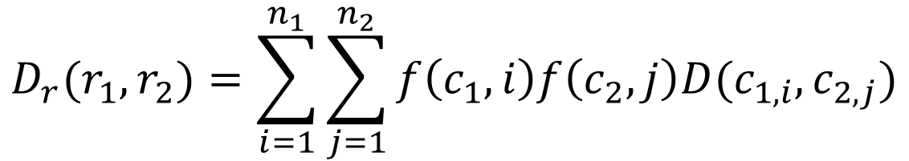
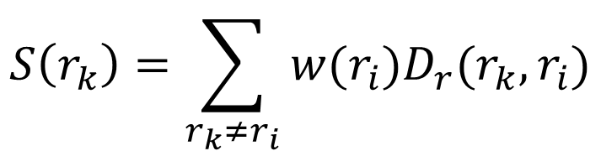
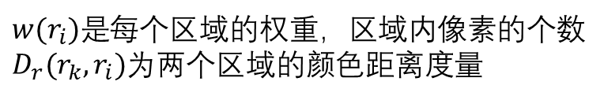
未加入距离因素的区域分析法：将输入图像分割成多个区域，为每个区域建立颜色直方图，对每个区域$r_{k}$，计算其显著性值$S\left(r_{k}\right)$
$$S\left(r_{k}\right)=\sum_{r_{k}≠r_{i}}{w(r_{i})D_{r}(r_{k},r_{i})}$$
$w(r_{i})是$每个区域的权重，区域内像素的个数
$D_{r}(r_{k},r_{i})$为两个区域的颜色距离度量
$$D_{r}(r_{1},r_{2})=\sum_{i=1}^{n_{1}}{\sum_{j=1}^{n_{2}}{f\left(c_{1},i\right)f\left(c_{2},j\right)D(c_{1,i},c_{2,j})}}$$

Slide 7
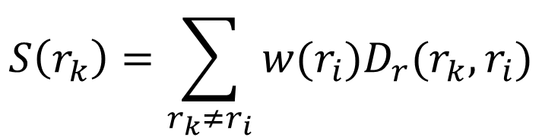
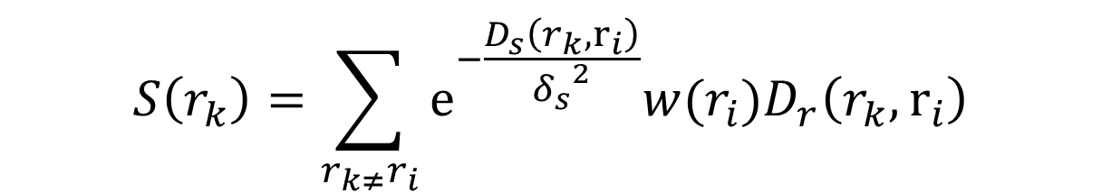
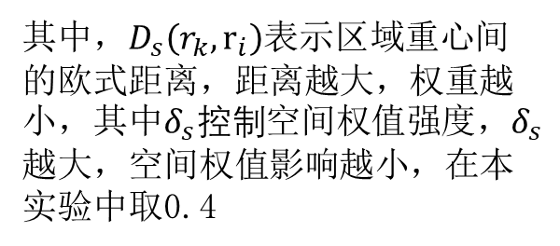
更进一步，将空间距离信息加入到计算中，近邻的区域增大影响，远离的区域减小影响：
$$S\left(r_{k}\right)=\sum_{r_{k}≠r_{i}}{w(r_{i})D_{r}(r_{k},r_{i})}$$
$$S\left(r_{k}\right)=\sum_{r_{k≠}r_{i}}{e^{−\frac{D_{s}\left(r_{k},r_{i}\right)}{{δ_{s}}^{2}}}w(r_{i})D_{r}\left(r_{k},r_{i}\right)}$$
其中，$D_{s}\left(r_{k},r_{i}\right)$表示区域重心间
的欧式距离，距离越大，权重越
小，其中$δ_{s}控制$空间权值强度，$δ_{s}$
越大，空间权值影响越小，在本
实验中取0.4

